Slide 1
CHƯƠNG I. ỨNG DỤNG ĐẠO HÀM ĐỂ KHẢO SÁT VÀ VẼ ĐỒ THỊ HÀM SỐ
BÀI 3
ĐƯỜNG TIỆM CẬN CỦA ĐỒ THỊ HÀM SỐ
4 tiết: T10 – T13
GV Trương Tử Trang – THPT Vĩnh Thạnh 1
Notes:
Bìa. Đáp án, lời giải hiện theo click. Nút GeoGebra mở trang online (cần Internet).
Lớp có HS khuyết tật: 12A2, 12A7 (khiếm thị) – GV đọc to công thức, bảng biến thiên, mô tả đồ thị; 12A3, 12A5, 12A7 (vận động) – HS trả lời tại chỗ, không cần lên bảng.

Slide 2
MỤC TIÊU BÀI HỌC
TỔNG KẾT
Yêu cầu cần đạt (SGK tr.20)
Nhận biết hình ảnh hình học của đường tiệm cận ngang, đường tiệm cận đứng, đường tiệm cận xiên của đồ thị hàm số.
Năng lực toán học: tư duy và lập luận (giới hạn → tiệm cận); mô hình hoá (chất phóng xạ, chi phí loại bỏ tảo, chi phí trung bình); giải quyết vấn đề; sử dụng công cụ (GeoGebra, máy tính cầm tay).
Phẩm chất: chăm chỉ, trung thực, trách nhiệm.
Bài 3. Đường tiệm cận của đồ thị hàm số – Toán 12 2
Notes:
1'. Yêu cầu cần đạt lấy từ khung 'Kiến thức, kĩ năng' SGK tr.20.

Slide 3
LỘ TRÌNH 4 TIẾT
TỔNG KẾT
T10
1. Đường tiệm cận ngang; Vận dụng 1
🎮 Đúng hay sai? · GeoGebra
T11
2. Đường tiệm cận đứng; Vận dụng 2
🎮 Ai nhanh hơn
T12
3. Đường tiệm cận xiên; Chú ý, Nhận xét; Luyện tập 3
🎮 Ghép đôi · GeoGebra
T13
Chữa bài tập 1.16 – 1.20
🎮 Rung chuông vàng
Bài 3. Đường tiệm cận của đồ thị hàm số – Toán 12 3
Notes:
Chiếu để HS nắm lộ trình bài học.

Slide 4
TIẾT 1 (T10)
Đường tiệm cận ngang
Mục tiêu tiết học:
• Nhận biết đường tiệm cận ngang của đồ thị hàm số.
• Tìm tiệm cận ngang bằng giới hạn tại vô cực.
GV Trương Tử Trang – THPT Vĩnh Thạnh 4
Notes:
Tiết 1 (45'): Khởi động 5' – HĐ1, khung, Hình 1.20: 12' – Ví dụ 1, 2: 12' – LT1, Vận dụng 1: 8' – Đúng hay sai? 5' – Tổng kết 3'.

Slide 5
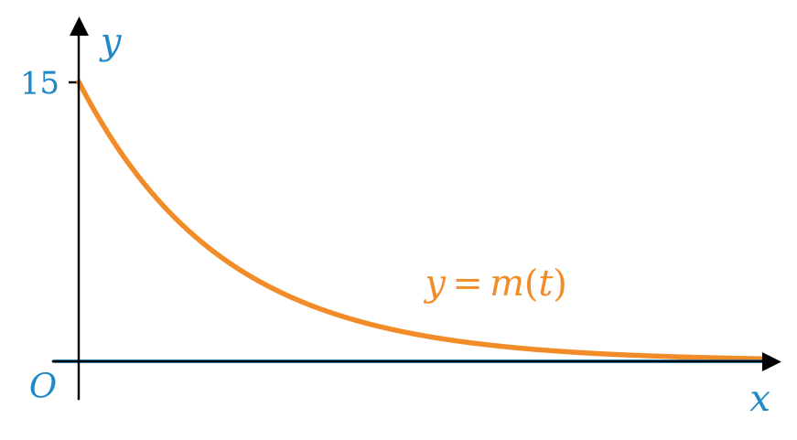

KHỞI ĐỘNG – CHẤT PHÓNG XẠ
KHỞI ĐỘNG
Giả sử khối lượng còn lại của một chất phóng xạ (gam) sau $t$ ngày phân rã được cho bởi hàm số $y=m(t)=15e^{−0,012t}$. Khối lượng $m(t)$ thay đổi ra sao khi $t→+∞$? Điều này thể hiện trên Hình 1.18 như thế nào?
(SGK Toán 12 tập một, tr.20)
▶ VIDEO MỞ ĐẦU
Hình 1.18
Bài 3. Đường tiệm cận của đồ thị hàm số – Toán 12 5
Notes:
Chiếu video mở đầu (ảnh thật, lồng tiếng, phụ đề – không nói đáp án), HS quét QR xem lại. 5'. HS dự đoán: khối lượng giảm dần, tiến về 0; đồ thị tiến sát trục hoành. Giải ở Vận dụng 1 cùng tiết.

Slide 6
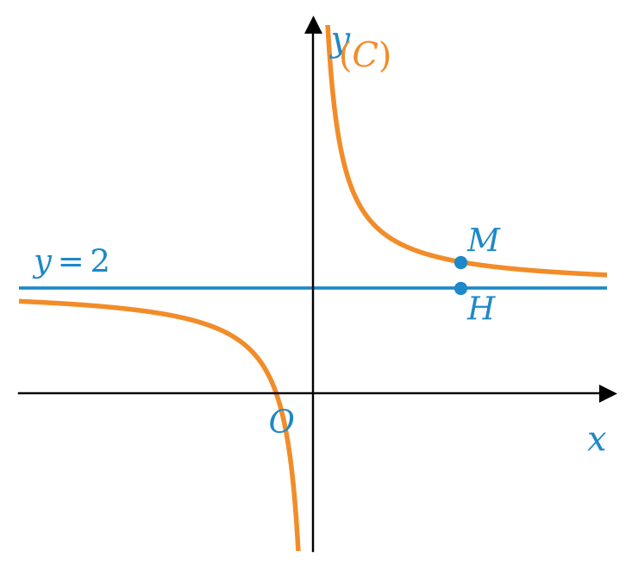
1. ĐƯỜNG TIỆM CẬN NGANG – HĐ1 (SGK TR.20)
HÌNH THÀNH KIẾN THỨC
HĐ1. Cho hàm số $y=f(x)=\frac{2x+1}{x}$ có đồ thị $\left(C\right)$. Với $x>0$, xét điểm $M(x; f(x))$ thuộc $\left(C\right)$. Gọi $H$ là hình chiếu vuông góc của $M$ trên đường thẳng $y=2$ (H.1.19). a) Tính khoảng cách $MH$. b) Có nhận xét gì về khoảng cách $MH$ khi $x→+∞$?
a) $MH=|f(x)−2|=\left|\frac{1}{x}\right|=\frac{1}{x}$ (vì $x>0$).
b) $MH=\frac{1}{x}→0$ khi $x→+∞$: điểm $M$ tiến sát đường thẳng $y=2$.
Hình 1.19
Bài 3. Đường tiệm cận của đồ thị hàm số – Toán 12 6
Notes:
HĐ1 – 4'. Click 1, 2. Khung định nghĩa ở slide sau.

Slide 7
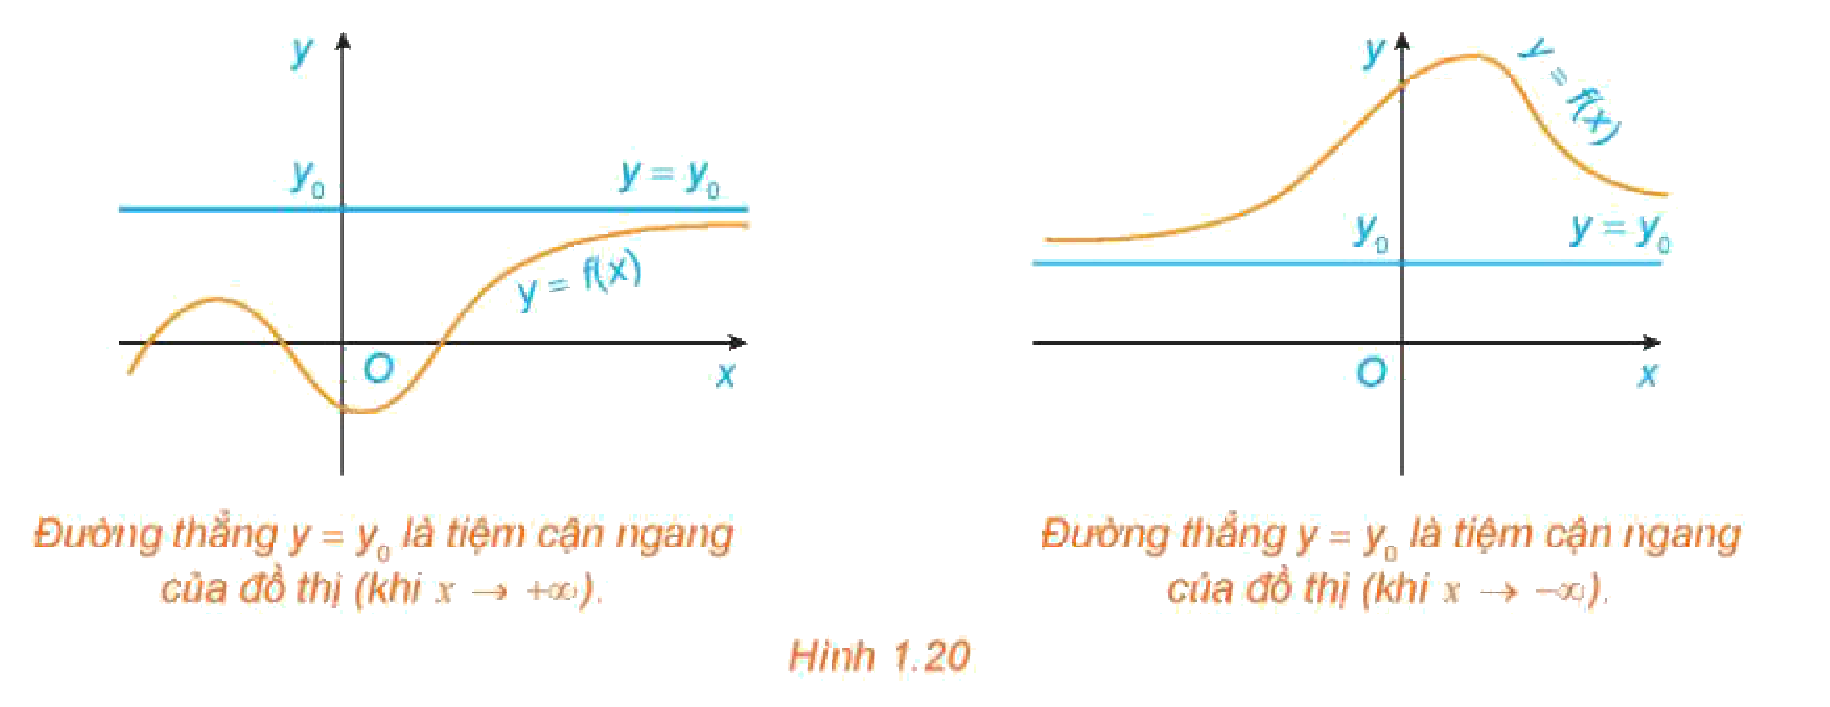
ĐỊNH NGHĨA TIỆM CẬN NGANG (SGK TR.20)
HÌNH THÀNH KIẾN THỨC
Đường thẳng $y=y_{0}$ gọi là đường tiệm cận ngang (gọi tắt là tiệm cận ngang) của đồ thị hàm số $y=f(x)$ nếu $\lim_{x→+∞}f(x)=y_{0}$ hoặc $\lim_{x→−∞}f(x)=y_{0}$.
Bài 3. Đường tiệm cận của đồ thị hàm số – Toán 12 7
Notes:
3'. Chốt khung. Đồ thị có thể cắt tiệm cận ngang; chỉ cần tiến sát đường y = y0 khi x → +∞ hoặc x → −∞.

Slide 8
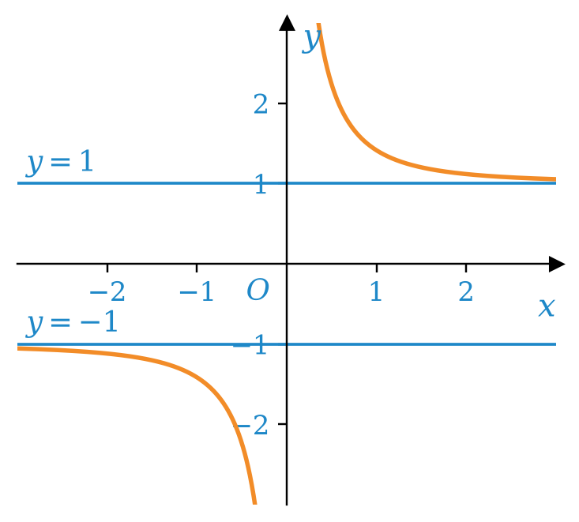
VÍ DỤ 1 – VÍ DỤ 2 (SGK TR.21)
HÌNH THÀNH KIẾN THỨC
Ví dụ 1. Tìm tiệm cận ngang của đồ thị hàm số $y=f(x)=\frac{3x−2}{x+1}$.
$\lim_{x→+∞}f(x)=\lim_{x→+∞}\frac{3−\frac{2}{x}}{1+\frac{1}{x}}=3$. Tương tự, $\lim_{x→−∞}f(x)=3$. Vậy tiệm cận ngang là đường thẳng $y=3$.
Ví dụ 2. Tìm các tiệm cận ngang của đồ thị hàm số $y=f(x)=\frac{\sqrt{x^{2}+1}}{x}$.
$\lim_{x→+∞}f(x)=\lim_{x→+∞}\sqrt{1+\frac{1}{x^{2}}}=1$; $\lim_{x→−∞}f(x)=\lim_{x→−∞}\left(−\sqrt{1+\frac{1}{x^{2}}}\right)=−1$. Đồ thị có hai tiệm cận ngang $y=1$ và $y=−1$ (H.1.21).
Hình 1.21
Bài 3. Đường tiệm cận của đồ thị hàm số – Toán 12 8
Notes:
GV trình bày (click 1, 2). Ví dụ 2: chú ý dấu khi đưa x vào căn với x < 0 (sai lầm phổ biến).

Slide 9
LUYỆN TẬP 1 – VẬN DỤNG 1 (SGK TR.21)
LUYỆN TẬP
Luyện tập 1. Tìm tiệm cận ngang của đồ thị hàm số $y=f(x)=\frac{2x−1}{x−1}$.
$\lim_{x→+∞}f(x)=\lim_{x→−∞}f(x)=2$: tiệm cận ngang $y=2$.
Vận dụng 1. Giải bài toán trong tình huống mở đầu ($m(t)=15e^{−0,012t}$).
$\lim_{t→+∞}m(t)=\lim_{t→+∞}15e^{−0,012t}=0$: khối lượng chất phóng xạ giảm dần và tiến về 0.
Hình 1.18
Trên Hình 1.18: đồ thị tiến sát trục hoành – đường thẳng $y=0$ là tiệm cận ngang của đồ thị.
Bài 3. Đường tiệm cận của đồ thị hàm số – Toán 12 9
Notes:
LT1: HS làm 3' (click 1). Vận dụng 1: giải tình huống mở đầu (click 2, 3).

Slide 10
TRÒ CHƠI: ĐÚNG HAY SAI?
TRÒ CHƠI
📋 Cả lớp giơ thẻ Đ/S trong 20 giây mỗi câu.
1. Đồ thị $y=\frac{4x+1}{2x−3}$ có tiệm cận ngang $y=2$.
ĐÚNG
2. Đồ thị $y=\frac{x+1}{x^{2}+1}$ có tiệm cận ngang $y=1$.
SAI (y = 0)
3. Đồ thị $y=x^{2}+1$ có tiệm cận ngang.
SAI (không có)
4. Đồ thị có thể cắt đường tiệm cận ngang của nó.
ĐÚNG (Hình 1.20)
Bài 3. Đường tiệm cận của đồ thị hàm số – Toán 12 10
Notes:
5'. Click 1–4.

Slide 11
TỔNG KẾT TIẾT 1
TỔNG KẾT
$y=y_{0}$ là tiệm cận ngang ⇔ $\lim_{x→+∞}f(x)=y_{0}$ hoặc $\lim_{x→−∞}f(x)=y_{0}$.
Xét cả hai giới hạn tại $+∞$ và $−∞$ – có thể có hai tiệm cận ngang (Ví dụ 2).
Nhiệm vụ về nhà:
Ôn giới hạn một bên (lớp 11).
Đọc trước mục 2. Đường tiệm cận đứng (SGK tr.21 – 22).
Bài 3. Đường tiệm cận của đồ thị hàm số – Toán 12 11
Notes:
3'.

Slide 12
TIẾT 2 (T11)
Đường tiệm cận đứng
Mục tiêu tiết học:
• Nhận biết đường tiệm cận đứng của đồ thị hàm số.
• Tìm tiệm cận đứng bằng giới hạn một bên; ý nghĩa thực tiễn.
GV Trương Tử Trang – THPT Vĩnh Thạnh 12
Notes:
Tiết 2 (45'): Ai nhanh hơn 5' – HĐ2, khung, Hình 1.23: 12' – Ví dụ 3, 4: 10' – LT2: 7' – Vận dụng 2: 8' – Tổng kết 3'.

Slide 13
KHỞI ĐỘNG: AI NHANH HƠN?
TRÒ CHƠI
📋 Từng cặp ghi đáp án lên bảng con. Mỗi câu 20 giây.
Tính các giới hạn của $f(x)=\frac{x}{x−1}$:
1. $\lim_{x→+∞}f(x)$
$1$
2. $\lim_{x→1^{+}}f(x)$
$+∞$
3. $\lim_{x→1^{−}}f(x)$
$−∞$
4. Tiệm cận ngang?
$y=1$
Bài 3. Đường tiệm cận của đồ thị hàm số – Toán 12 13
Notes:
5'. Ôn giới hạn một bên – dẫn vào tiệm cận đứng. Click 1–4.

Slide 14
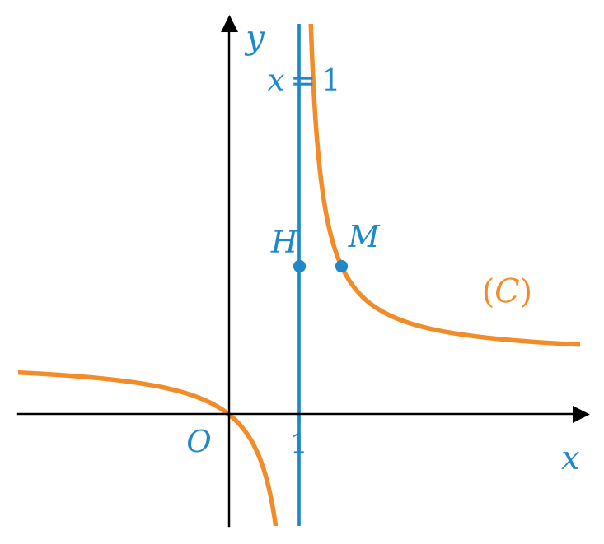
2. ĐƯỜNG TIỆM CẬN ĐỨNG – HĐ2 (SGK TR.21)
HÌNH THÀNH KIẾN THỨC
HĐ2. Cho hàm số $y=f(x)=\frac{x}{x−1}$ có đồ thị $\left(C\right)$. Với $x>1$, xét điểm $M(x; f(x))$ thuộc $\left(C\right)$. Gọi $H$ là hình chiếu vuông góc của $M$ trên đường thẳng $x=1$ (H.1.22). a) Tính khoảng cách $MH$. b) Khi $M$ thay đổi trên $\left(C\right)$ sao cho khoảng cách $MH$ dần đến 0, có nhận xét gì về tung độ của điểm $M$?
a) $MH=|x−1|=x−1$ (vì $x>1$).
b) $MH→0$ khi $x→1^{+}$; khi đó $f(x)=\frac{x}{x−1}→+∞$: tung độ của $M$ tăng lên vô cùng.
Hình 1.22
Bài 3. Đường tiệm cận của đồ thị hàm số – Toán 12 14
Notes:
HĐ2 – 4'. Click 1, 2. Khung định nghĩa ở slide sau.

Slide 15
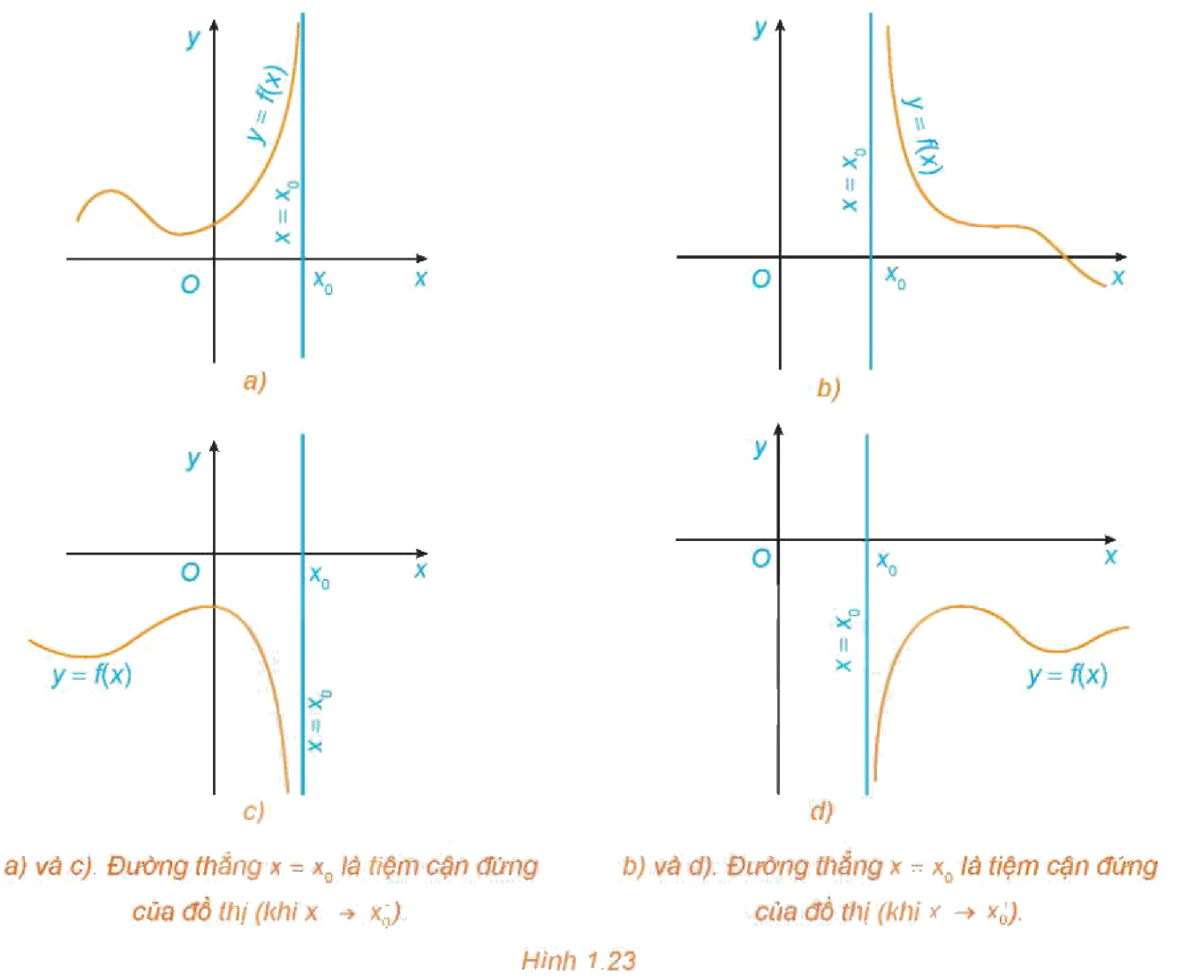
ĐỊNH NGHĨA TIỆM CẬN ĐỨNG (SGK TR.21 – 22)
HÌNH THÀNH KIẾN THỨC
Đường thẳng $x=x_{0}$ gọi là đường tiệm cận đứng (gọi tắt là tiệm cận đứng) của đồ thị hàm số $y=f(x)$ nếu ít nhất một trong các điều kiện sau được thoả mãn: $\lim_{x→x_{0}^{+}}f(x)=+∞$; $\lim_{x→x_{0}^{−}}f(x)=−∞$; $\lim_{x→x_{0}^{+}}f(x)=−∞$; $\lim_{x→x_{0}^{−}}f(x)=+∞$.
Bài 3. Đường tiệm cận của đồ thị hàm số – Toán 12 15
Notes:
3'. Chốt khung. Hình 1.23: a), c): x → x0⁻; b), d): x → x0⁺.

Slide 16
VÍ DỤ 3 – VÍ DỤ 4 – LUYỆN TẬP 2 (SGK TR.22)
HÌNH THÀNH KIẾN THỨC
Ví dụ 3. Tìm tiệm cận đứng của đồ thị hàm số $y=f(x)=\frac{3−x}{x+2}$.
$\lim_{x→−2^{+}}\frac{3−x}{x+2}=+∞$; tương tự $\lim_{x→−2^{−}}f(x)=−∞$. Tiệm cận đứng là đường thẳng $x=−2$.
Ví dụ 4. Tìm tiệm cận đứng của đồ thị hàm số $y=f(x)=\frac{x^{2}+2}{x}$.
$\lim_{x→0^{+}}\frac{x^{2}+2}{x}=+∞$; tương tự $\lim_{x→0^{−}}f(x)=−∞$. Tiệm cận đứng là đường thẳng $x=0$.
Luyện tập 2. Tìm các tiệm cận ngang và tiệm cận đứng của đồ thị hàm số $y=f(x)=\frac{2x+1}{x−4}$.
$\lim_{x→±∞}f(x)=2$: tiệm cận ngang $y=2$; $\lim_{x→4^{+}}f(x)=+∞$: tiệm cận đứng $x=4$.
Bài 3. Đường tiệm cận của đồ thị hàm số – Toán 12 16
Notes:
Ví dụ 3, 4: GV trình bày (click 1, 2). LT2: HS làm 3' (click 3). Tiệm cận đứng: tìm tại nghiệm của mẫu (không là nghiệm của tử).

Slide 17
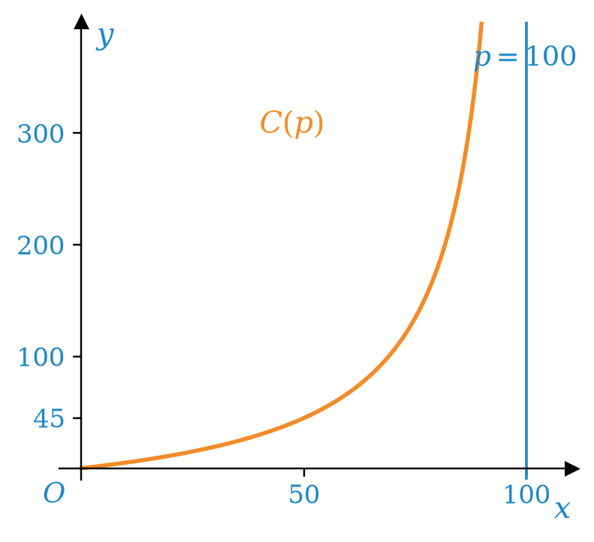
VẬN DỤNG 2 – CHI PHÍ LOẠI BỎ TẢO ĐỘC (SGK TR.22)
VẬN DỤNG
Vận dụng 2. Để loại bỏ $p\%$ một loài tảo độc khỏi một hồ nước, chi phí bỏ ra là $C(p)=\frac{45p}{100−p}$ (triệu đồng), với $0≤p<100$. Tìm tiệm cận đứng của đồ thị hàm số $C(p)$ và nêu ý nghĩa thực tiễn của đường tiệm cận này.
$\lim_{p→{100}^{−}}\frac{45p}{100−p}=+∞$: tiệm cận đứng là đường thẳng $p=100$.
Ý nghĩa: muốn loại bỏ gần hết (gần 100%) tảo độc thì chi phí tăng lên rất lớn (vô hạn) – không thể loại bỏ hoàn toàn loài tảo này.
Bài 3. Đường tiệm cận của đồ thị hàm số – Toán 12 17
Notes:
8'. Thảo luận cặp. Click 1, 2. Liên hệ: xử lí ô nhiễm hồ, ao nuôi thuỷ sản ở địa phương.

Slide 18
TỔNG KẾT TIẾT 2
TỔNG KẾT
$x=x_{0}$ là tiệm cận đứng nếu ít nhất một giới hạn một bên tại $x_{0}$ bằng $+∞$ hoặc $−∞$.
Hàm phân thức: xét tại nghiệm của mẫu mà không là nghiệm của tử (Bài 1.17).
Nhiệm vụ về nhà:
Làm Bài tập 1.16, 1.17 (SGK tr.25).
Đọc trước mục 3. Đường tiệm cận xiên (SGK tr.23 – 24).
Bài 3. Đường tiệm cận của đồ thị hàm số – Toán 12 18
Notes:
3'.

Slide 19
TIẾT 3 (T12)
Đường tiệm cận xiên
Mục tiêu tiết học:
• Nhận biết đường tiệm cận xiên của đồ thị hàm số.
• Tìm tiệm cận xiên bằng công thức a, b hoặc chia đa thức.
GV Trương Tử Trang – THPT Vĩnh Thạnh 19
Notes:
Tiết 3 (45'): HĐ3, khung, Hình 1.25: 12' – Ví dụ 5, Chú ý 10' – Ví dụ 6, Nhận xét 10' – LT3: 6' – Ghép đôi 4' – Tổng kết 3'.

Slide 20
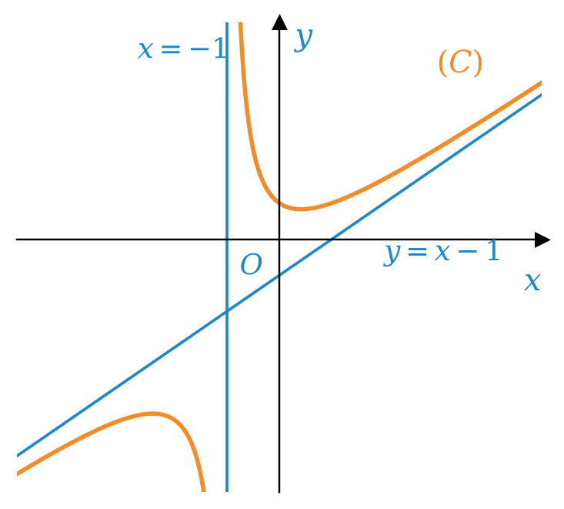
3. ĐƯỜNG TIỆM CẬN XIÊN – HĐ3 (SGK TR.23)
HÌNH THÀNH KIẾN THỨC
HĐ3. Cho hàm số $y=f(x)=x−1+\frac{2}{x+1}$ có đồ thị $\left(C\right)$ và đường thẳng $y=x−1$ (H.1.24). a) Với $x>−1$, xét điểm $M(x; f(x))$ thuộc $\left(C\right)$. Gọi $H$ là hình chiếu vuông góc của $M$ trên đường thẳng $y=x−1$. Có nhận xét gì về khoảng cách $MH$ khi $x→+∞$? b) Chứng tỏ rằng $\lim_{x→+∞}[f(x)−(x−1)]=0$. Tính chất này thể hiện trên Hình 1.24 như thế nào?
a) $MH=\frac{\left|f(x)−(x−1)\right|}{\sqrt{2}}=\frac{\sqrt{2}}{x+1}→0$ khi $x→+∞$.
b) $\lim_{x→+∞}\frac{2}{x+1}=0$: khi $x→+∞$, đồ thị $\left(C\right)$ tiến sát đường thẳng $y=x−1$.
Hình 1.24
Bài 3. Đường tiệm cận của đồ thị hàm số – Toán 12 20
Notes:
HĐ3 – 5'. Click 1, 2. Khung định nghĩa ở slide sau.

Slide 21
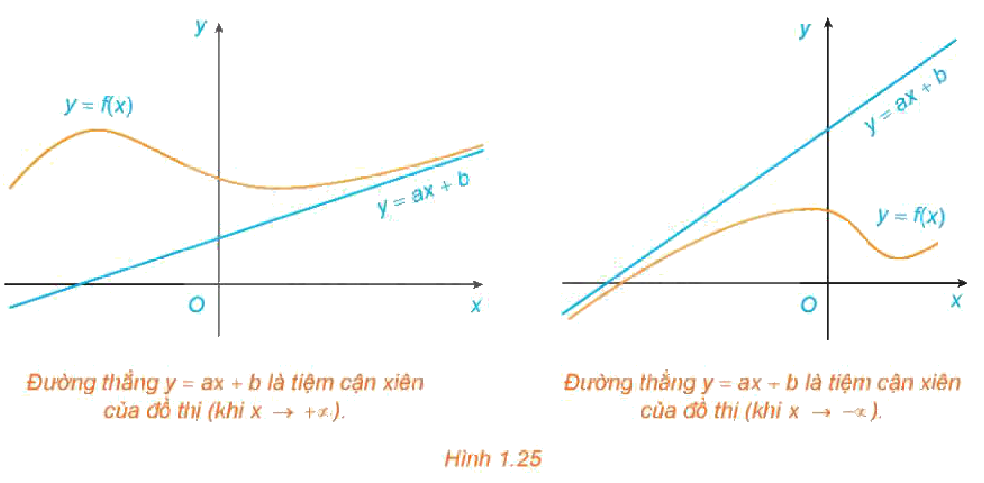
ĐỊNH NGHĨA TIỆM CẬN XIÊN (SGK TR.23)
HÌNH THÀNH KIẾN THỨC
Đường thẳng $y=ax+b$ ($a≠0$) gọi là đường tiệm cận xiên (gọi tắt là tiệm cận xiên) của đồ thị hàm số $y=f(x)$ nếu $\lim_{x→+∞}[f(x)−(ax+b)]=0$ hoặc $\lim_{x→−∞}[f(x)−(ax+b)]=0$.
Bài 3. Đường tiệm cận của đồ thị hàm số – Toán 12 21
Notes:
3'. Chốt khung, quan sát Hình 1.25.

Slide 22
VÍ DỤ 5 – CHÚ Ý: CÔNG THỨC a, b (SGK TR.23 – 24)
HÌNH THÀNH KIẾN THỨC
Ví dụ 5. Cho hàm số $y=f(x)=x+\frac{1}{x+2}$. Tìm tiệm cận xiên của đồ thị hàm số $f(x)$.
$\lim_{x→+∞}[f(x)−x]=\lim_{x→+∞}\frac{1}{x+2}=0$. Tương tự, $\lim_{x→−∞}[f(x)−x]=0$. Vậy tiệm cận xiên là đường thẳng $y=x$.
Chú ý. Nếu $y=ax+b$ ($a≠0$) là tiệm cận xiên của đồ thị hàm số $y=f(x)$ thì $\lim_{x→+∞}[f(x)−(ax+b)]·\frac{1}{x}=0$, từ đó $a=\lim_{x→+∞}\frac{f(x)}{x}$ và $b=\lim_{x→+∞}[f(x)−ax]$ (hoặc các giới hạn tại $−∞$).
Ngược lại, với $a$ và $b$ xác định như trên, đường thẳng $y=ax+b$ ($a≠0$) là một tiệm cận xiên. Đặc biệt, nếu $a=0$ thì đồ thị hàm số có tiệm cận ngang.
Bài 3. Đường tiệm cận của đồ thị hàm số – Toán 12 22
Notes:
Ví dụ 5: click 1. Chú ý: GV dẫn dắt (click 2). Nếu a = 0 thì đồ thị có tiệm cận ngang.

Slide 23
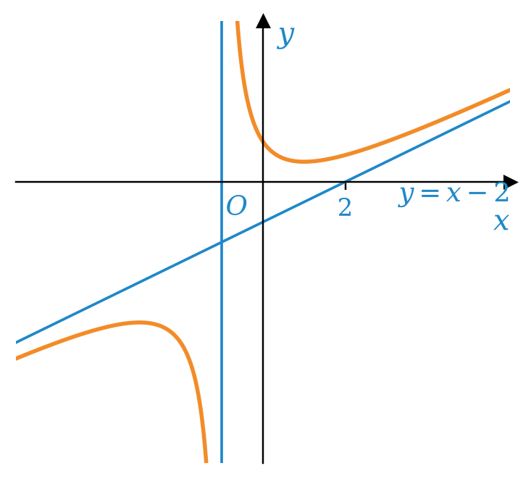
VÍ DỤ 6 – NHẬN XÉT (SGK TR.24)
HÌNH THÀNH KIẾN THỨC
Ví dụ 6. Tìm tiệm cận xiên của đồ thị hàm số $y=f(x)=\frac{x^{2}−x+2}{x+1}$.
$a=\lim_{x→+∞}\frac{f(x)}{x}=\lim_{x→+∞}\frac{x^{2}−x+2}{x^{2}+x}=1$; $b=\lim_{x→+∞}[f(x)−x]=\lim_{x→+∞}\frac{−2x+2}{x+1}=−2$.
Tương tự tại $−∞$. Vậy tiệm cận xiên là đường thẳng $y=x−2$.
Nhận xét. Viết $f(x)=\frac{x^{2}−x+2}{x+1}=x−2+\frac{4}{x+1}$; $\lim_{x→±∞}[f(x)−(x−2)]=\lim_{x→±∞}\frac{4}{x+1}=0$ ⇒ tiệm cận xiên $y=x−2$.
Bài 3. Đường tiệm cận của đồ thị hàm số – Toán 12 23
Notes:
Ví dụ 6: cách dùng công thức (click 1, 2). Nhận xét: chia đa thức – cách nhanh trong thực hành (click 3).

Slide 24
LUYỆN TẬP 3 (SGK TR.24)
LUYỆN TẬP
Tìm các tiệm cận đứng và tiệm cận xiên của đồ thị hàm số $y=f(x)=\frac{x^{2}−4x+2}{1−x}$.
$\lim_{x→1^{+}}f(x)=−∞$ (hoặc $\lim_{x→1^{−}}f(x)=+∞$): tiệm cận đứng $x=1$.
$f(x)=−x+3+\frac{1}{x−1}$; $\lim_{x→±∞}[f(x)−(−x+3)]=0$: tiệm cận xiên $y=−x+3$.
Bài 3. Đường tiệm cận của đồ thị hàm số – Toán 12 24
Notes:
HS làm cá nhân 6'. Click 1, 2 (đã kiểm tra bằng sympy). Chú ý dấu khi chia cho (1 − x).

Slide 25
TRÒ CHƠI: GHÉP ĐÔI
TRÒ CHƠI
📋 Mỗi nhóm ghép trong 1 phút, ghi vào bảng con.
Ghép mỗi hàm số với một tiệm cận của đồ thị.
1. $y=\frac{2x+1}{x−4}$
A. $y=x−2$
1 – B
2. $y=x+\frac{1}{x+2}$
B. $x=4$
2 – D
3. $y=\frac{x^{2}−x+2}{x+1}$
C. $y=0$
3 – A
4. $y=15e^{−0,012x}$
D. $y=x$
4 – C
Bài 3. Đường tiệm cận của đồ thị hàm số – Toán 12 25
Notes:
4'. Click 1–4.

Slide 26

GEOGEBRA – TIỆM CẬN XIÊN
GEOGEBRA
Đồ thị $y=x−1+\frac{2}{x+1}$ và đường thẳng $y=x−1$ (HĐ3).
Kéo thanh trượt $a$: điểm $M(a; f(a))$, $H$ là hình chiếu trên đường thẳng.
Khoảng cách $MH$ dần về 0 khi $a→+∞$.
▶ MỞ GEOGEBRA
Quét QR mở trên điện thoại. Kéo điểm để thay đổi hình.
Bài 3. Đường tiệm cận của đồ thị hàm số – Toán 12 26
Notes:
2'. Lệnh: H=ClosestPoint(d1,M), MH=Distance(M,d1). Trang 1 (tiệm cận ngang, đứng) dùng ở Tiết 1, 2 nếu có thời gian.

Slide 27
TỔNG KẾT TIẾT 3
TỔNG KẾT
$y=ax+b$ ($a≠0$) là tiệm cận xiên ⇔ $\lim_{x→±∞}[f(x)−(ax+b)]=0$; $a=lim\frac{f(x)}{x}$, $b=lim[f(x)−ax]$.
Hàm phân thức bậc hai trên bậc nhất: chia đa thức để đọc nhanh tiệm cận xiên.
Nhiệm vụ về nhà:
Làm Bài tập 1.18 – 1.20 (SGK tr.25).
Tiết sau chữa bài tập.
Bài 3. Đường tiệm cận của đồ thị hàm số – Toán 12 27
Notes:
3'.

Slide 28
TIẾT 4 (T13)
Chữa bài tập
Mục tiêu tiết học:
• Đọc giới hạn, tiệm cận từ đồ thị; tìm các tiệm cận (Bài 1.16 – 1.18).
• Ý nghĩa thực tiễn của tiệm cận (Bài 1.19, 1.20).
GV Trương Tử Trang – THPT Vĩnh Thạnh 28
Notes:
Tiết 4 (45'): 1.16, 1.17: 8' – 1.18: 7' – 1.19, 1.20: 10' – Rung chuông vàng 15' – Củng cố online 5'.

Slide 29
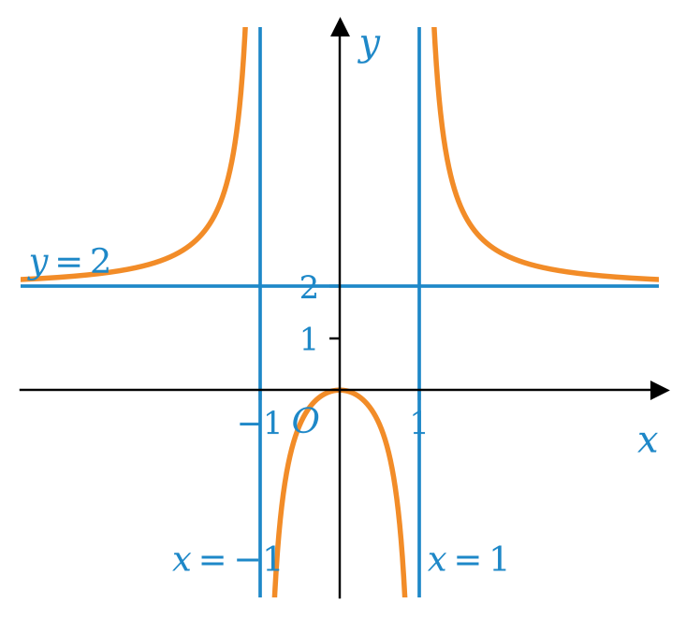
BÀI TẬP 1.16 – 1.17 (SGK TR.25)
LUYỆN TẬP
1.16. Hình 1.26 là đồ thị của hàm số $y=f(x)=\frac{2x^{2}}{x^{2}−1}$. a) Viết kết quả các giới hạn: $\lim_{x→−∞}f(x)$; $\lim_{x→+∞}f(x)$; $\lim_{x→1^{−}}f(x)$; $\lim_{x→−1^{+}}f(x)$. b) Chỉ ra các tiệm cận của đồ thị.
a) $2$; $2$; $−∞$; $−∞$. b) Tiệm cận ngang $y=2$; tiệm cận đứng $x=1$ và $x=−1$.
1.17. Đường thẳng $x=1$ có phải là tiệm cận đứng của đồ thị hàm số $y=\frac{x^{2}+2x−3}{x−1}$ không?
Không. Với $x≠1$: $y=x+3$, $\lim_{x→1}y=4$ (hữu hạn) nên $x=1$ không là tiệm cận đứng.
Hình 1.26
Bài 3. Đường tiệm cận của đồ thị hàm số – Toán 12 29
Notes:
8'. Chữa bài: HS trình bày, click hiện đáp án (đối chiếu SGV tr.55 – 56; đã kiểm tra bằng sympy).

Slide 30
BÀI TẬP 1.18 – 1.19 (SGK TR.25)
LUYỆN TẬP
1.18. Tìm các tiệm cận của đồ thị các hàm số: a) $y=\frac{3−x}{2x+1}$; b) $y=\frac{2x^{2}+x−1}{x+2}$.
a) Tiệm cận ngang $y=−\frac{1}{2}$, tiệm cận đứng $x=−\frac{1}{2}$. b) $y=2x−3+\frac{5}{x+2}$: tiệm cận đứng $x=−2$, tiệm cận xiên $y=2x−3$.
1.19. Chi phí sản xuất $x$ sản phẩm là $C(x)=2x+50$ (triệu đồng). Khi đó $f(x)=\frac{C(x)}{x}$ là chi phí trung bình cho mỗi sản phẩm. Chứng tỏ rằng hàm số $f(x)$ giảm và $\lim_{x→+∞}f(x)=2$. Tính chất này nói lên điều gì?
$f(x)=2+\frac{50}{x}$, $f^{′}(x)=−\frac{50}{x^{2}}<0$ nên $f$ giảm; $\lim_{x→+∞}f(x)=2$. Sản xuất càng nhiều thì chi phí trung bình mỗi sản phẩm càng giảm và tiến tới 2 triệu đồng (nhưng không thấp hơn).
Bài 3. Đường tiệm cận của đồ thị hàm số – Toán 12 30
Notes:
12'. Chữa bài: HS trình bày, click hiện đáp án (đối chiếu SGV tr.55 – 56; đã kiểm tra bằng sympy).

Slide 31
BÀI TẬP 1.20 (SGK TR.25)
VẬN DỤNG
1.20. Một mảnh vườn hình chữ nhật có diện tích bằng 144 m². Biết độ dài một cạnh của mảnh vườn là $x$ (m). a) Viết biểu thức tính chu vi $P(x)$ (mét) của mảnh vườn. b) Tìm các tiệm cận của đồ thị hàm số $y=P(x)$. Giải thích ý nghĩa thực tiễn của các kết quả này.
a) Cạnh kia dài $\frac{144}{x}$ m: $P(x)=2\left(x + \frac{144}{x}\right)$, $x>0$.
b) $\lim_{x→0^{+}}P(x)=+∞$: tiệm cận đứng $x=0$; $\lim_{x→+∞}[P(x)−2x]=0$: tiệm cận xiên $y=2x$.
Ý nghĩa: cạnh $x$ càng nhỏ thì chu vi càng lớn (vô hạn); khi $x$ rất lớn, chu vi xấp xỉ $2x$ (cạnh kia rất nhỏ).
Bài 3. Đường tiệm cận của đồ thị hàm số – Toán 12 31
Notes:
5'. Chữa bài: HS trình bày, click hiện đáp án (đối chiếu SGV tr.55 – 56; đã kiểm tra bằng sympy).

Slide 32
TRÒ CHƠI: RUNG CHUÔNG VÀNG
TRÒ CHƠI
🔔 Luật chơi
Mỗi bạn một bảng con – viết đáp án khi hết giờ.
Câu nhiều lựa chọn: ghi A, B, C hoặc D (30 giây).
Câu Đúng/Sai: ghi Đ hoặc S cho từng ý (60 giây).
Câu trả lời ngắn, thực tế: ghi một số (60 giây).
Sai: rời sàn thi. Bạn trụ lại cuối cùng rung chuông vàng!
Bài 3. Đường tiệm cận của đồ thị hàm số – Toán 12 32
Notes:
Mỗi HS một bảng con. Mỗi câu 30 giây (Đ/S, trả lời ngắn, thực tế: 60 giây). Sai rời sàn thi; có thể 'cứu trợ' 1 lần. Cấu trúc 8 câu theo đề thi từ 2025: nhiều lựa chọn, Đúng/Sai, trả lời ngắn, thực tế. Đáp án đã kiểm tra bằng Python.

Slide 33
RUNG CHUÔNG VÀNG – CÂU 1 (BIẾT)
TRÒ CHƠI
Tiệm cận ngang của đồ thị hàm số $y=\frac{2x+1}{x−3}$ là
A. $y=2$
A. $y=2$ ✔
B. $x=3$
B. $x=3$ ✘
C. $y=−\frac{1}{3}$
C. $y=−\frac{1}{3}$ ✘
D. $y=\frac{1}{2}$
D. $y=\frac{1}{2}$ ✘
Đáp án A. $\lim_{x→±∞}y=2$.
Bài 3. Đường tiệm cận của đồ thị hàm số – Toán 12 33
Notes:
30 giây. Click 1: đáp án. Nhiễu B: tiệm cận đứng; C: giá trị tại x = 0.

Slide 34
RUNG CHUÔNG VÀNG – CÂU 2 (BIẾT)
TRÒ CHƠI
Tiệm cận đứng của đồ thị hàm số $y=\frac{x+2}{x−1}$ là
A. $x=−2$
A. $x=−2$ ✘
B. $x=1$
B. $x=1$ ✔
C. $y=1$
C. $y=1$ ✘
D. $x=−1$
D. $x=−1$ ✘
Đáp án B. $\lim_{x→1^{+}}y=+∞$.
Bài 3. Đường tiệm cận của đồ thị hàm số – Toán 12 34
Notes:
30 giây. Click 1: đáp án. Nhiễu A: nghiệm của tử; C: tiệm cận ngang.

Slide 35
RUNG CHUÔNG VÀNG – CÂU 3 (HIỂU)
TRÒ CHƠI
Tổng số đường tiệm cận đứng và tiệm cận ngang của đồ thị hàm số $y=\frac{x+1}{x^{2}−1}$ là
A. $1$
A. $1$ ✘
B. $2$
B. $2$ ✔
C. $3$
C. $3$ ✘
D. $4$
D. $4$ ✘
Đáp án B. $y=\frac{1}{x−1}$ ($x≠−1$): tiệm cận đứng $x=1$, tiệm cận ngang $y=0$; tại $x=−1$ giới hạn bằng $−\frac{1}{2}$.
Bài 3. Đường tiệm cận của đồ thị hàm số – Toán 12 35
Notes:
30 giây. Click 1: đáp án. Nhiễu C: tính cả x = −1 (sai lầm phổ biến).

Slide 36
RUNG CHUÔNG VÀNG – CÂU 4 (HIỂU)
TRÒ CHƠI
Tiệm cận xiên của đồ thị hàm số $y=\frac{x^{2}+x+1}{x}$ là
A. $y=x$
A. $y=x$ ✘
B. $y=x+1$
B. $y=x+1$ ✔
C. $y=x−1$
C. $y=x−1$ ✘
D. $x=0$
D. $x=0$ ✘
Đáp án B. $y=x+1+\frac{1}{x}$.
Bài 3. Đường tiệm cận của đồ thị hàm số – Toán 12 36
Notes:
30 giây. Click 1: đáp án. Nhiễu A: chỉ lấy a, quên b.

Slide 37
RUNG CHUÔNG VÀNG – CÂU 5 (ĐÚNG/SAI)
TRÒ CHƠI
Cho hàm số $y=\frac{2x^{2}−3x+2}{x−1}$. Xét tính đúng, sai:
a) Đồ thị có tiệm cận đứng $x=1$.
ĐÚNG
b) Đồ thị không có tiệm cận ngang.
ĐÚNG
c) Tiệm cận xiên là $y=2x+1$.
SAI (y = 2x − 1)
d) $\lim_{x→1^{+}}y=+∞$.
ĐÚNG
Bài 3. Đường tiệm cận của đồ thị hàm số – Toán 12 37
Notes:
60 giây. Click 1–4. Đáp án đã kiểm tra bằng sympy: Đ – Đ – S – Đ.

Slide 38
RUNG CHUÔNG VÀNG – CÂU 6 (TRẢ LỜI NGẮN)
TRÒ CHƠI
Đồ thị hàm số $y=\frac{ax+1}{x−b}$ có tiệm cận đứng $x=2$ và tiệm cận ngang $y=3$. Tính $a+b$.
Đáp số: 5. Tiệm cận đứng $x=b=2$; tiệm cận ngang $y=a=3$; $a+b=5$.
Bài 3. Đường tiệm cận của đồ thị hàm số – Toán 12 38
Notes:
60 giây. Click 1.

Slide 39
RUNG CHUÔNG VÀNG – CÂU 7 (TRẢ LỜI NGẮN)
TRÒ CHƠI
Đồ thị hàm số $y=\frac{3x^{2}−x+2}{x+1}$ có tiệm cận xiên $y=ax+b$. Tính $a+b$.
Đáp số: −1. $y=3x−4+\frac{6}{x+1}$: $a=3$, $b=−4$.
Bài 3. Đường tiệm cận của đồ thị hàm số – Toán 12 39
Notes:
60 giây. Click 1.

Slide 40
RUNG CHUÔNG VÀNG – CÂU 8 (THỰC TẾ)
TRÒ CHƠI
Bể chứa 200 lít nước tinh khiết. Bơm vào bể nước muối nồng độ 25 g/l với tốc độ 10 lít/phút; nồng độ muối sau $t$ phút là $C(t)=\frac{25t}{20+t}$ (g/l). Khi $t$ rất lớn, nồng độ muối trong bể tiến tới bao nhiêu g/l?
Đáp số: 25. $\lim_{t→+∞}\frac{25t}{20+t}=25$: tiệm cận ngang $C=25$.
Bài 3. Đường tiệm cận của đồ thị hàm số – Toán 12 40
Notes:
60 giây. Click 1.

Slide 41

CỦNG CỐ TRỰC TUYẾN – NHIỆM VỤ VỀ NHÀ
TỔNG KẾT
Bài củng cố trực tuyến – quét mã QR hoặc mở đường link:
https://trangtu66.github.io/Taode_thi_online/cc_bai3_t12.html
Nhiệm vụ về nhà:
Hoàn thành Bài tập 1.16 – 1.20.
Đọc trước Bài 4. Khảo sát sự biến thiên và vẽ đồ thị của hàm số (SGK tr.26).
▶ MỞ BÀI CỦNG CỐ
Bài 3. Đường tiệm cận của đồ thị hàm số – Toán 12 41
Notes:
3'. HS quét QR làm bài củng cố online ở nhà. Đáp án chỉ mở khi GV cho phép.

Slide 42
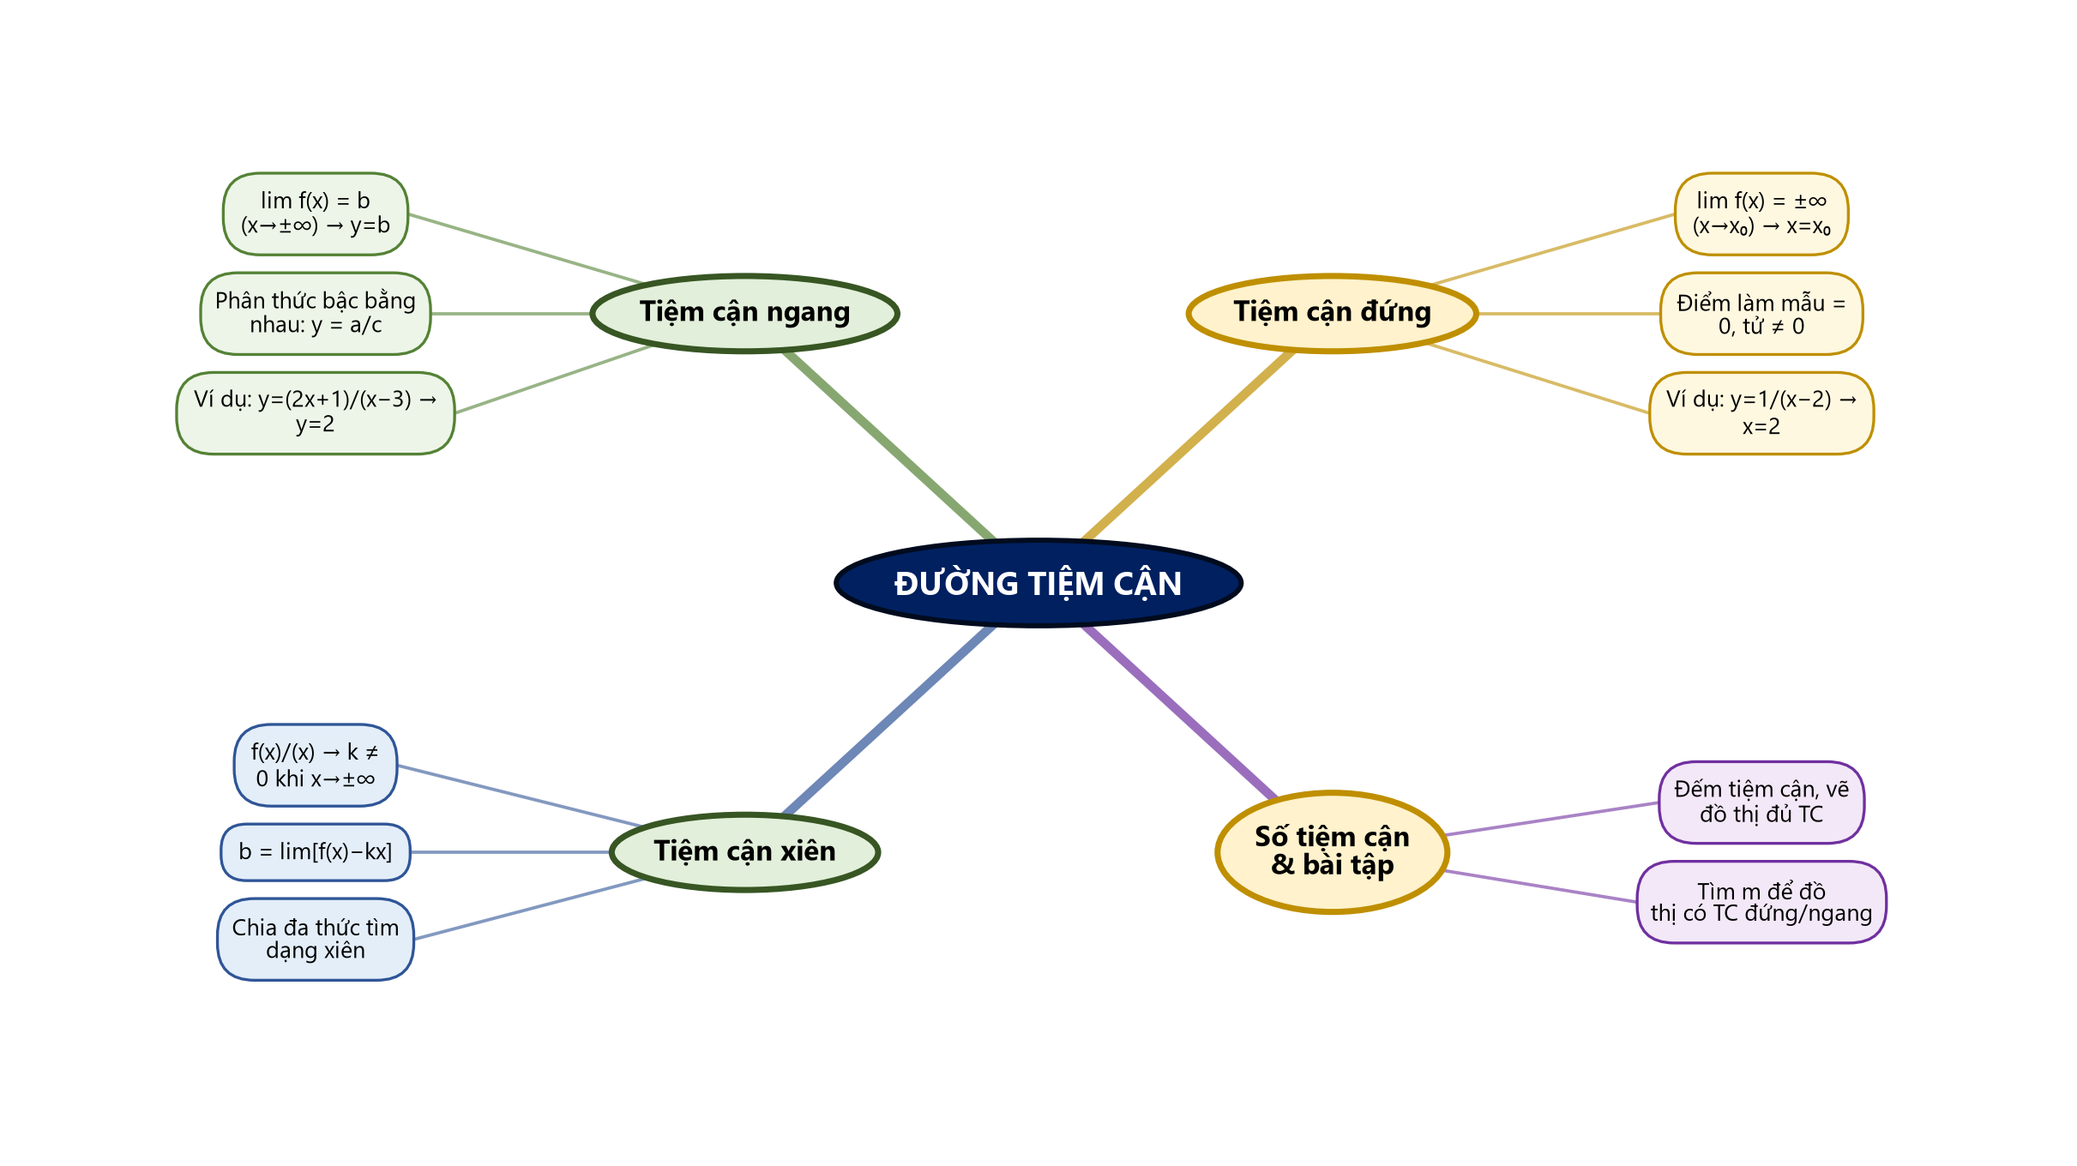
SƠ ĐỒ TƯ DUY – BÀI 3
TỔNG KẾT
Bài 3. Đường tiệm cận của đồ thị hàm số – Toán 12 42
Notes:
Củng cố cuối bài.

Slide 43
PHỤ LỤC 1 – SAI LẦM THƯỜNG GẶP
DÀNH CHO GV
Kết luận tiệm cận đứng tại mọi nghiệm của mẫu, không kiểm tra giới hạn (Bài 1.17, câu 3 trò chơi).
Đưa $x$ vào căn khi $x<0$ quên dấu trừ (Ví dụ 2) – bỏ sót tiệm cận ngang $y=−1$.
Tiệm cận xiên: chỉ tính $a$, quên $b$; chia đa thức sai dấu khi mẫu là $1−x$ (Luyện tập 3).
Viết tiệm cận ngang dạng $x=y_{0}$ hoặc tiệm cận đứng dạng $y=x_{0}$.
Bài 3. Đường tiệm cận của đồ thị hàm số – Toán 12 43
Notes:
Slide ẩn – chỉ GV xem khi chuẩn bị.

Slide 44
PHỤ LỤC 2 – PHÂN HOÁ, DỰ PHÒNG
DÀNH CHO GV
HS cần hỗ trợ: hàm bậc nhất trên bậc nhất – đọc nhanh tiệm cận ngang (tỉ số hệ số), tiệm cận đứng (nghiệm của mẫu).
HS khá, giỏi: Ví dụ 2, Luyện tập 3, Bài 1.18b, 1.20; GeoGebra trang 2.
12A2, 12A7 (khiếm thị): GV mô tả "đồ thị tiến sát đường thẳng" và đọc to giới hạn; 12A3, 12A5, 12A7 (vận động): trả lời tại chỗ.
Mất điện/mạng: KHBD in, vẽ đồ thị phác trên bảng; máy tính cầm tay tính giá trị khi x rất lớn.
Bài 3. Đường tiệm cận của đồ thị hàm số – Toán 12 44
Notes:
Slide ẩn – chỉ GV xem khi chuẩn bị.

